Slide 1

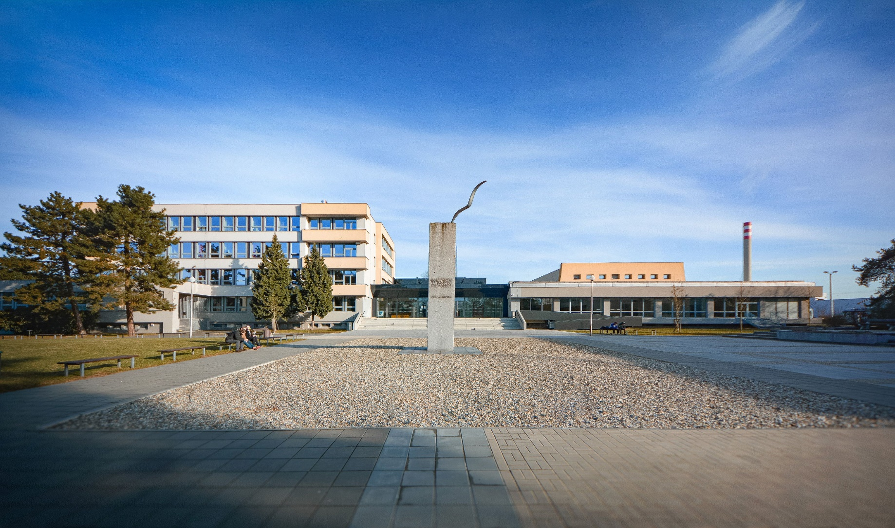
AKADEMICKÝ ROK 2024/2025
Zápis do 1. ročníku studia na Právnické fakultě UP v Olomouci

Slide 2

Zápis do 1. ročníku studia proběhne KORESPONDENČNĚ
Dokumenty potřebné k zápisu:
Zápisový list do studia - ke stažení ve vaší e-přihlášce, v záložce Dokumenty (v případě, že jste přijati na více studijních programů, vybíráte zápisový list pro ten program, na který se chcete zapsat do studia) – vyplněný a podepsaný
Záznam o seznámení studentů o bezpečnosti a ochraně zdraví při práci a požární ochraně - ke stažení ve vaší e-přihlášce, v záložce Dokumenty - vyplněný a podepsaný
Souhlas se zpracováním osobních údajů - ke stažení ve vaší e-přihlášce, v záložce Dokumenty
– vyplněný a podepsaný
Poučení o zpracování osobních údajů - ke stažení ve vaší e-přihlášce, v záložce Dokumenty
– vyplněný a podepsaný
Imatrikulační slib - ke stažení ve vaší e-přihlášce, v záložce Dokumenty – vyplněný a podepsaný
(Imatrikulace proběhne pouze formálně podpisem imatrikulačního slibu).
VŠECHNY výše uvedené dokumenty zašlete do data, které je uvedeno v příloze Vašeho rozhodnutí o přijetí, v obálce označené slovem ZÁPIS doporučeně na adresu:
Studijní oddělení PF UP - ZÁPIS 17. listopadu 8
779 00 Olomouc
V případě, že uchazeč nezašle potřebné dokumenty k provedení zápisu do studia ve stanoveném termínu, pohlíží se na toto jeho chování jako na výraz vůle ke studiu nenastoupit!!!
/V případě, že jste byli přijati na dva studijní programy a chcete se na oba zapsat - posíláte všechny dokumenty 2x, tzn. na každý studijní program zvlášť/.

Slide 3
Harmonogram akademického roku 2024/2025
ODKAZ: https://www.pf.upol.cz/studenti/studium/harmonogram-akademickeho-roku/
1. Akademický rok 2024/2025: 1. 9. 2024 – 31. 8. 2025
2. Zápisy do 1. ročníku studia: KORESPONDENČNĚ-přijatí uchazeči obdrží informace k zápisu zároveň s rozhodnutím o přijetí ke studiu
3. Imatrikulace: proběhne formálně podpisem imatrikulačního slibu
4. Harmonogram výuky na PF UP
Zimní semestr: 1. 9. 2024 – 16. 2. 2025
Výuka: 23. 9. 2024 – 20. 12. 2024 (13 výukových týdnů)
Zkouškové období: 21. 12. 2024 – 16. 2. 2025
Letní semestr: 17. 2. 2025 – 31. 8. 2025
Výuka: 17. 2. 2025 – 16. 5. 2025 (13 výukových týdnů)
Zkouškové období: 17. 5. 2025 – 5. 9. 2025
Mezní termín splnění studijních povinností za akademický rok 2024/2025: do 5. 9. 2025

Slide 4
Organizace studia na PRÁVNICKÉ FAKULTĚ
ODKAZ: https://www.pf.upol.cz/studenti/studium/organizace-studia/#c6820
Důležité předpisy a formuláře pro studenty
- Zákon o vysokých školách č. 111/1998 Sb., Studijní a zkušební řád UP, Vnitřní předpis
PF UP PF-A-19/02, k provedení Studijního a zkušebního řádu UP, Disciplinární řád pro studenty UP, Směrnice děkanky S-7/2016 o mimořádných stipendiích…, atd.
Formuláře: Žádost, Žádost o uznání předmětu, Žádost o přiznání prospěchového stipendia, Evidenční list, atd…
Odkaz: https://www.upol.cz/univerzita/uredni-deska/#c2516
https://www.pf.upol.cz/o-fakulte/uredni-deska/#c9406
https://www.pf.upol.cz/studenti/studium/predpisy-a-formulare/#c6868
Všechny informace o studijních záležitostech jsou umístěny na webu fakulty. /www.pf.upol.cz/
Doporučujeme sledovat e-nástěnku: www.pf.upol.cz, odkaz: Studenti – Elektronická nástěnka.

Slide 5
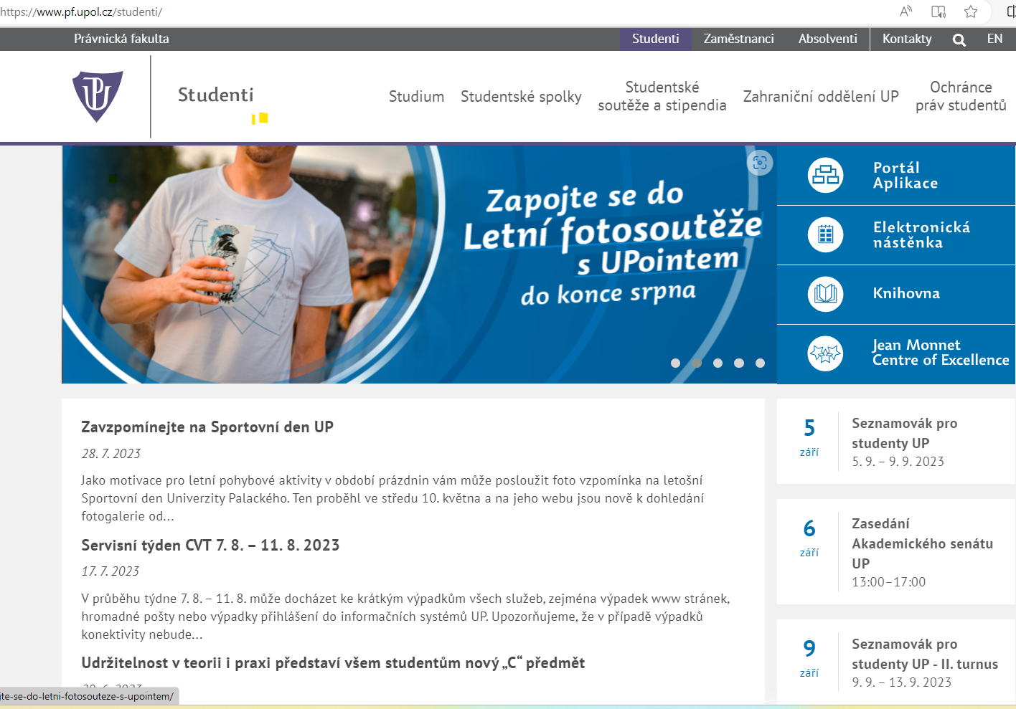
Elektronická nástěnka
www.pf.upol.cz
informace určené přímo studentům najdete na webu fakulty – horní šedá lišta, záložka STUDENTI
Elektronická nástěnka je spolu s e-mailem nejdůležitějším zdrojem informací (najdete tam např. informace ohledně změny výuky, zkouškových termínů, informace zahraničního a studijního oddělení, oddělení komunikace, pozvánky na nevýukové akce…)

Slide 6
Kreditový systém
Kredity se získávají za absolvování předmětu, tj. ukončením předmětu stanoveným způsobem /Ko, Zp, Zk/ daným studijním plánem pro příslušný akademický rok.
Pro postup do vyššího ročníku:
Je student povinen získat v každém akademickém roce svého studia alespoň 40 kreditů (za předměty typu A + B + C celkem) s nutností absolvovat podruhé zapsaný předmět, anebo takový počet kreditů, aby jejich součet s počtem kreditů získaných v předchozím akademickém roce dosahoval alespoň 80 rovněž s nutností absolvovat podruhé zapsaný předmět.
V průběhu celého studia:
v pětiletém magisterském studiu je nutno získat 300 kreditů,
v bakalářském studiu 180 kreditů,
v navazujícím magisterském studiu 120 kreditů.

Slide 7
Informace k systému STAG
Veškerá studijní agenda je vedena elektronickým systémem STAG (Studijní agenda).
Prostřednictvím systému STAG probíhá mj.
- ZÁPIS NA PŘEDMĚTY /tj. tvorba rozvrhu/
- ZAPISOVÁNÍ KE SPLNĚNÍ STUDIJNÍCH POVINNOSTÍ (Zp, Ko, Zk)
Přístup do informačních systémů UP STAG/PORTAL vyžaduje zadání Uživatelského jména a hesla.
Přihlašovací jméno přijatí uchazeči naleznou v elektronické přihlášce (prihlaska.upol.cz), v části Osobní údaje 2 dny po zápisu do studia.
/Zápis do studia – k 1. 9. 2024./
Návod, jak se přihlásit do univerzitních informačních systémů (STAG, menza,
e-mail): https://wiki.upol.cz/upwiki/Nastaveni_hesla
Po zápisu do studia je studentovi přiděleno osobní číslo.

Slide 8
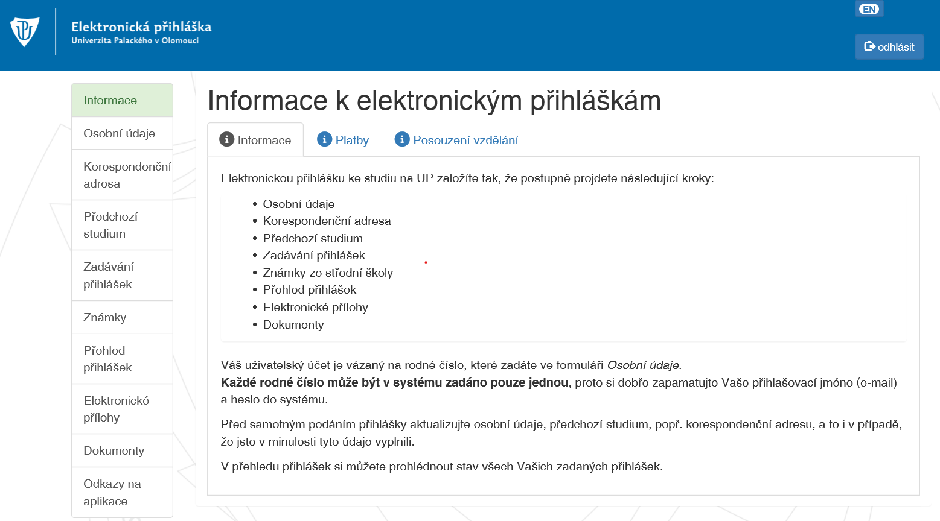
Přihlašovací jméno
do IS UP naleznete
v elektronické
přihlášce ke studiu
(prihlaska.upol.cz),
v části Osobní údaje.
(2 dny po zápisu
do studia, tj. po datu 1. září).
Nápověda: https://wiki.upol.cz/upwiki/Nastaveni_hesla

Slide 9
Po získání přihlašovacích údajů je možné přihlásit se do Portálu /tj. rozcestníku/, který vás nasměruje na vámi požadovanou aplikaci.
V pravém horním rohu obrazovky se student přihlašuje přiděleným jménem a heslem.
https://portal.upol.cz/

Slide 10
Zápis na předměty v systému STAG: (ROZVRH)
Harmonogram zápisu předmětů do systému STAG na zimní semestr (ZS) akademického roku 2024/2025
1. ročník: od 10. 9. 2024 od 11.00 hod. do 22. 9. 2024 do 24.00 hod. - viz vnitřní norma UP č. R-B-24/076. (Mezní termín pro odepisování předmětů do 30. 9. 2024).
POSTUP: https://stag.upol.cz/portal - kliknout na „Přihlásit se“, vyplnit Uživatelské jméno a heslo; STAG-odkaz Moje studium a Předzápis.
NÁPOVĚDA: https://is-stag.zcu.cz/napoveda/stag-v-portalu/studium_predzapis.html
STUDIJNÍ PLÁNY: https://www.pf.upol.cz/studenti/studium/studijni-plany-a-rozvrhy/
OBSAHOVÁ NÁPLŇ PŘEDMĚTŮ: https://stag.upol.cz/portal/studium/prohlizeni.html

Slide 11
Rozvrh si student vytváří
v aplikaci STAG
- odkaz Moje studium, Předzápis

Slide 12
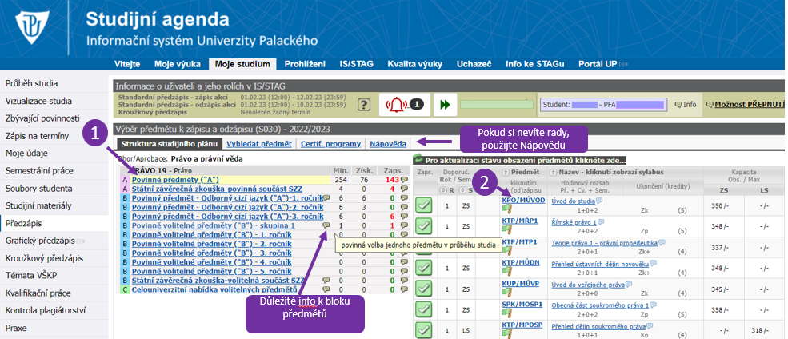
Vytvoření rozvrhu
STAG – Moje studium – Předzápis (ukázka předzápisu předmětů studenta mgr. programu Právo a právní věda). Po kliknutí
na modrý název bloku předmětů (1) zobrazíte seznam jeho předmětů. Kliknutím na zkratku předmětu (2) se zobrazí rozvrhové akce předmětu. Zvolenou rozvrhovou akci označte zaškrtnutím.
Předměty dělíme na:
-Povinné /A/ jejichž absolvování je nutnou podmínkou pro absolvování daného studijního programu.
Do této kategorie patří i Odborný cizí jazyk – student si vybírá angličtinu, francouzštinu, nebo němčinu.
-Povinně volitelné /B/
-Volitelné /C/ - student musí dodržet stanovený limit max. 2 kredity za jeden rok studia, tzn. student bakalářského programu se standardní dobou studia tři roky tak může získat max. šest kreditů,
Student dvouletého navazujícího magisterského programu max. čtyři kredity
a student pětiletého magisterského studia max. 10 kreditů.
Zapisujete si pouze předměty pro 1. ročník ZIMNÍHO SEMESTRU – ZS!!!

Slide 13
Řešení případných problémů v ROZVRHU
Plná kapacita předmětu A - Kapacity seminárních skupin jsou stanoveny podle aktuálního počtu zapsaných studentů v ročníku a budou fakultním rozvrhářem v případě potřeby průběžně navyšovány.
Informace o navýšení kapacity předmětu bude vždy s předstihem zveřejněna
na Elektronické nástěnce - https://www.pf.upol.cz/studenti/ - Elektronická nástěnka
Plná kapacita předmětu B - Kapacity povinně volitelných předmětů („B“) jsou pevně stanovené garantem předmětu, po vyčerpání nebudou kapacity navyšovány;
dopisování studentů na předmět mimo zápis v elektronickém studijním systému STAG (u vyučujícího) není možný.
Předmět nemá rozvrh /předmět se v daném semestru nevyučuje se – studenti si vybírají pouze z předmětů, které mají rozvrhové akce vypsané/
Časová kolize – kontrolu zapsaných rozvrhových akcí provedete tak, že si zobrazíte Rozvrh studenta. V případě kolize vyberte jiný čas přednášky či semináře z nabídky.

Slide 14
Plnění studijních povinností /Zp - zápočet, Zk - zkouška , Ko – kolokvium/
Ke splnění studijních povinností se student hlásí prostřednictvím systému STAG v rámci termínů vypsaných katedrou. Splněnou studijní povinnost příslušná katedra zaznamená do elektronického systému Stag a studentovi je připočítán určený počet kreditů.
Nápověda: https://is-stag.zcu.cz/napoveda/stag-v-portalu/studium_zapis-na-terminy.html
Pokud student v daném akad. roce neabsolvuje některý ze zapsaných povinných předmětů /A/, je povinen si tento předmět zapsat v nejbližším akademickém roce!
Jestliže student neabsolvuje zapsaný povinně volitelný /B/ či volitelný předmět /C/, je povinen si jej zapsat znovu v průběhu studia.
Na takto zapsané předměty se pohlíží jako na podruhé zapsané s nutností jejich splnění.

Slide 15
Kontrola plnění studijních povinností
za předchozí akademický rok probíhá po stanoveném mezním termínu pro splnění studijních povinností za daný akademický rok (pro akademický rok 2024/2025 do 5. 9. 2025) pouze na základě údajů vložených v elektronické studijní agendě STAG. /tzn. není nutná osobní přítomnost studenta na studijním odd./
Student průběžně provádí kontrolu provedených zápisů splněných studijních povinností v systému STAG (www.upol.cz - záložka Studenti-odkaz STAG - Přihlásit se - Moje studium – Průběh studia). V případě nejasností kontaktuje sekretářku příslušné katedry.
Student je povinen získat v každém akademickém roce svého studia alespoň 40 kreditů (za předměty typu A + B + C celkem) s nutností absolvovat podruhé zapsaný předmět, anebo takový počet kreditů, aby jejich součet s počtem kreditů získaných v předchozím akademickém roce dosahovat alespoň 80 rovněž s nutností absolvovat podruhé zapsaný předmět.
Při splnění výše uvedených podmínek student postupuje do vyššího ročníku.

Slide 16
Uznávání zápočtů, kolokvií a zkoušek
Žádost o uznání předmětu se podává na předepsaném formuláři.
Povinné přílohy:
- kopie dokladu o absolvování předmětu
- anotace předmětu (žádá-li uchazeč o uznání absolvování předmětu z jiné fakulty, VŠ)
Při uznávání studijních povinností (zápočty, kolokvia, zkoušky) na PF UP platí pravidlo, že se neuznávají zkoušky hodnocené stupněm „dobře“, resp. stupněm „E“. Děkan nemůže uznat ty zápočty, kolokvia a zkoušky, které student vykonal v době delší než tři roky před podáním žádosti o uznání.
/Pokud si student žádá o uznání více předmětů – vypíše na každý předmět žádost zvlášť./
ŽÁDOSTI JE MOŽNÉ ZASLAT NA STUDIJNÍ ODD. E-MAILEM, ŽÁDOST MUSÍ MÍT VŠECHNY NÁLEŽITOSTI A MUSÍ BÝT PODEPSANÁ.
Podrobnosti: Studijní a zkušební řád UP a Vnitřní předpis: PF UP - PF-A-19/02 + web: Studijní oddělení
FORMULÁŘE PRO STUDENTY: https://www.pf.upol.cz/studenti/studium/predpisy-a-formulare/

Slide 17
Stipendia
- https://www.upol.cz/studenti/studium/stipendia/
- Stipendijní řád UP č. R-A-18/01-ÚZ01 + Směrnice děkanky S-2/2015
k provedení Stipendijního řádu UP
- Prospěchová stipendia + Směrnice děkanky S-7/2016 o mimořádných stipendiích
za práci pomocné vědecké síly a mimořádných stipendiích v dalších případech
- Prospěchová a mimořádná stipendia – Vladěna Břeňová, studijní odd. PF UP
- Ubytovací a sociální stipendia – Monika Smitková, Rektorát UP – oddělení pro studium
Poplatky spojené se studiem
- https://www.upol.cz/studenti/studium/poplatky/
- Monika Smitková, Rektorát UP – oddělení pro studium

Slide 18
Výdej Identifikačních karet studentům prvních ročníků
IDENTIFIKAČNÍ KARTY (ISIC i standardní modrá karta UP) pro studenty prvních ročníků se budou vydávat v budově Zbrojnice (Biskupské nám. 1).
Každý student bude informován e-mailem o vytisknutí své karty a možnosti zarezervování si dne a hodiny, kdy si kartu vyzvedne.
Studentům prvních ročníků se tisknou karty až po úhradě kauce, po odeslání Žádosti o vystavení IK a po zápisu do 1. ročníku.
Více info zde: https://cvt.upol.cz/identifikacni-karty-ik/

Slide 19
Informace pro absolventy CŽV
- Absolventi CŽV si mohou dle vnitřní normy děkana PF UP č. PF-B-22/03 podat Žádost o uznání předmětů splněných v programu Právo a právní věda/Právo ve veřejné správě v CŽV a zařazení do druhého ročníku studia.
k žádosti je nutné doložit Zápisový list A z CŽV
Formulář žádosti - viz odkaz: https://www.pf.upol.cz/studenti/studium/predpisy-a-formulare/

Slide 20
Potvrzení o studiu
Elektronickou verzi POTVRZENÍ O STUDIU si student vygeneruje na Portále UP,
dlaždice ELF/Formuláře - až po zápisu do 1. ročníku.
/tj. po datu 1. září/
Změny osobních údajů
Změnu osobních údajů /trvalé bydliště, kontaktní adresa apod./ hlásí student prostřednictvím Evidenčního listu. Evidenční list je zavěšen na webu PF UP viz odkaz: https://www.pf.upol.cz/studenti/studium/predpisy-a-formulare/ - vyplněný Evidenční list je nutné doručit na studijní odd. PF UP.
Telefonní číslo, osobní e-mailovou adresu a č. bankovního účtu si student může upravit sám (Portál UP – STAG – Moje studium – Moje údaje).

Slide 21
Studijní oddělení – budova A, 1. poschodí
Kontakty:
Bc. Vladěna Břeňová, DiS. – vedoucí studijního odd.
správa a zajištění agendy související se studiem na fakultě;
mimořádná, prospěchová stipendia; databáze STAG; přijímací řízení;
tel.: 585 637 510
e-mail: vladena.brenova@upol.cz; studijni.pf@upol.cz
Studijní referentky:
Mgr. Eva Pospíšilová
1. - 4. ročník - magisterský studijní program Právo a právní věda
1. - 2. ročník - bakalářský studijní program Právo ve veřejné správě
1. ročník - navazující magisterský studijní program Evropské právo a politiky EU;
tel.: 585 637 706
e-mail: e.pospisilova@upol.cz
Úřední hodiny: pondělí, středa, čtvrtek: 9,00 - 11,30 hod.
úterý: 13,00 - 15,00 hod.
Bc. Lenka Sedláková
5. ročník - magisterský studijní program Právo a právní věda
3. ročník - bakalářský studijní program Právo ve veřejné správě
2. ročník - navazující magisterský studijní program Politologie, Evropské právo a politiky EU; fakultní rozvrhář;
tel.: 585 637 511;
e-mail: lenka.sedlakova@upol.cz
Úřední hodiny: pondělí, středa: 9,00 - 11,30 hod.
úterý: 13,00 - 15,00 hod.
PROSÍME O DODRŽOVÁNÍ ÚŘEDNÍCH HODIN.

Slide 22
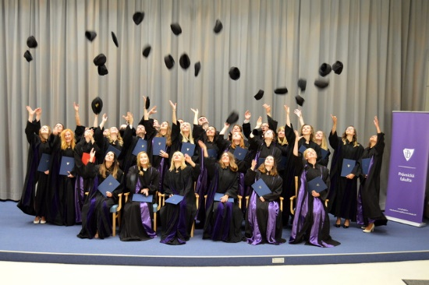
Přejeme Vám úspěšný akademický rok 2024/2025

